Slide 1
台湾高等技术暨职业教育发展介绍
2019.12.26
企业管理系
谢 嘉 正

Slide 2
目录：

Slide 3
第一章
台湾技术职业教育发展过程与时代背景

Slide 4
一、台湾社会经济发展与职业教育演变
1.1960年以前：「以农业培养⼯业，以⼯业发展农业」的产业发展政策。
2.配合社会经济发展重点：1970-1980发展民生工业，转型成科技产业为重点。
1968年实施九年义务教育，迅速扩张高级职业学校设置。
3.1973年教育部正式成立「技术及职业教育司」，1974年设立第一所技术学院
（台湾工业技术学院）；建立了技职教育一贯体系（高职－专科－技术学院）。
4.1996年吴京担任教育部长：以「给技职教育一片天」为口号
全心致力于教育第二管道的扩充，鼓励绩优专科学校改制为技术学院，具规
模的技术学院改名为科技大学。

Slide 5
二、职业教育与普通高中教育分流
技职教育的目的：做好知识传递，进而达到务实致用。
让同学能将抽象创意，转为具象的创作，将价值转为产值。
1.专科学校
专科学校依修业年限分二年制 ( 二专 ) 及五年制 ( 五专 ) 两种。 二年制依上课时间不同则有日间部、夜间部（进修部）和进修专校的区分，五年制则只有日间部。
2.技术学院及科技大学
技术学院及科技大学皆可招收副学士班生、学士班生、硕士班生及博士班生。副学士班之学制、学生来源及学位取得同前开专科学校；学士班又分为四年制（四技）与二年制（二技），均设有日间部、进修部及进修学院（二年制），各校亦得另订工作经历与年资等入学条件，设立在职专班。

Slide 6
三、技职教育的重要变革
“奖励科技院校教学卓越计划”，“发展典范科技大学计划”
“高等教育深耕计划”
2010年开始推动「技职教育再造方案」，透过各种策略的执行，达到「改善师生教学环境」、「强化产学实务连结」和「培养优质专业人才」的目标。此方案涵盖制度、师资、课程与教学 、资源和品管等五大面向。
2013年-2017年：“第2期技职教育再造方案”鼓励产学携手，媒合企业到技专校院成立研发中心，鼓励教师与业界配合，进行研发创新，达到务实教学和提升产业竞争力双赢结果。
2017年启动“發展典範科技大學计划”，2018年提出一个涵盖高教、技职体系的整合性补助计划“高等教育深耕计划”。

Slide 7
「发展典范科技大学计划」：
2012年试办，计有六所科技大学获补助推动计划，另两所科技大学获补助成立产学研发中心。
2013年起正式推动「典范科技大学计划」，预计在四年内择优补助经费58亿，采一次性、示范性、竞争性地选择8-12所科大，发展整体产学人才培育及技术研发均具备能量之科技大学典范。并视审议情形，酌予补助2-4所特定专业技术领域能量较佳之产学连结专业技术典范。（见表说明）

Slide 8
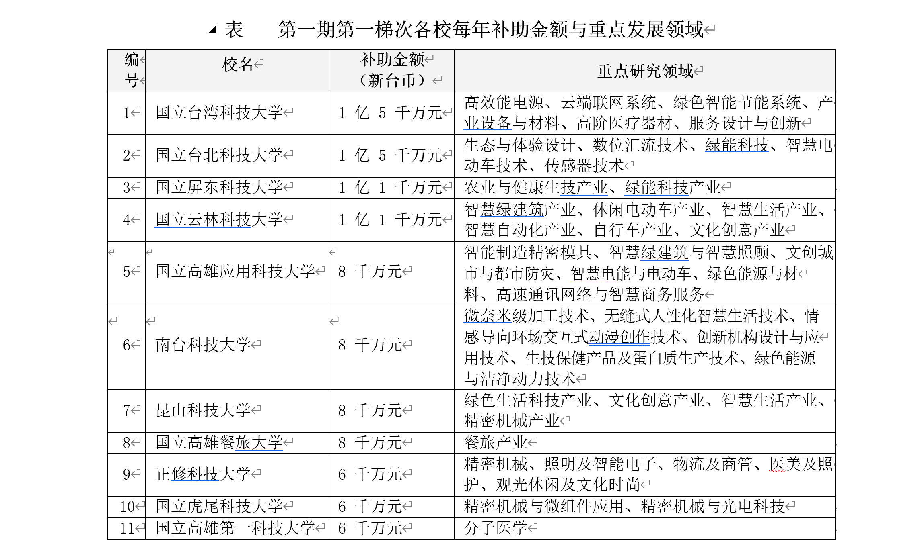

Slide 9
典范科大计划重点：
一、教育发展定位以 “技术人才培养，进行产学研发”。
二、务实产学链接，回应市场结构与人力需求，建立多元教育典范。
三、“就业无缝接轨”，建立企业人力培育的摇篮。
四、引导学校相关制度面调整，检视师资、教学与课程定位。
五、提升产学合作效益，进行产业研发与技术转移。

Slide 10
第二章
台湾技术职业教育发展过程与时代背景

Slide 11
一、技职教育的使命、定位与价值
技职教育亦须配合产业脉动及社会需求，调整人才培育方向，透过具有实务经验之师资，施行实务教学及指导学生实作学习，使学生能依个人兴趣、性向与才能，适性学习发展，且于毕业后能快速与产业接轨，成为各级各类应用型专业人才。
技职教育肩负培育优质技术人才使命，不仅是专业知识之传递，以「从做中学」及「务实致用」作为技职教育之定位。以「实务教学」及「实作与创新能力培养」作为核心价值。经由技职教育培养具备实务与创新能力之优质人才，成为带动产业发展及提升产业研发与创新之重要支柱。

Slide 12
二、台湾技职教育的特色
体系完整制度健全
学制类科多元适性
产学合作效能卓著
办学成效务实致用
国际竞赛成果丰硕

Slide 13
体系完整制度健全:
技职教育已形成从国民中学、中等技职学校，连贯到专科学校、技术学院及科技大学，研究所硕博士班的完整体系。
（见图说明）

Slide 15
学制类科多元适性
技职教育以多元的学制与多样的类科，因应企业界不同的人才需求与学生不同的性向发展，务求适才适性。
技职教育体系除包括高级中等学校专业群科、综合高中专门学程、专科学校、技术学院及科技大学（含研究所）外，还包括国中技艺教育、职业学校实用技能学程与建教合作班，以及高等教育阶段的进修部、在职专班与进修学校等，学制多元而灵活。

Slide 16
产学合作效能卓著
技职体系强调产学合作，注重学生的养成教育与业界之需求配合，使学生毕业后能立即就业，积极推动产业园区产学合作等多项计划，鼓励教师与企业界配合，进行研发创新，达到教学务实与提高产业竞争力的双赢效果。
已成立6所区域产学合作中心，全面推动产学合作及智慧财产管理，并将研发成果导入教学。
（区域产学合作中心：台湾科技大学、台北科技大学、云林科技大学、
高雄第一、应用科技大学、屏东科技大学）

Slide 18
办学成效务实致用
技职教育首重务实致用的精神，入学管道方面就有技优入学及甄选入学等多元管道，鼓励具有技术优势的学生进修。
入学考试科目以实务的专业科目为主，课程设计强调专题制作及实务学习，并鼓励学生获取专业证照。
在教师方面，亦强调实务经验及专业证照，依据专长或技术受聘担任专技教师，鼓励教师以技术报告送审升等，各项措施主要强调务实致用。

Slide 19
国际竞赛成果丰硕
技职学校的特色为「从做中学」，透过实作增加学习成效并累积经验，理论与实务并重。
2005年起，扩大推动技专校院学生参加国际技艺能竞赛，以鼓励技专校院师生踊跃参与国际性技艺能竞赛。
2005年起设置技职教育最高荣誉—「技职之光」，表扬技职各领域具有杰出表现之师生以作为技职典范。「技职之光」人选系依据各校在「技职风云榜」网站http://me.moe.edu.tw/award/ 登录之杰出荣誉事迹，再经筛选及委员会遴选后产生。

Slide 20
第三章
教师教学能力的提升与挑战

Slide 21
云林科技大学管理学院为全球前5%的顶尖商学院

Slide 22
国立云林科技大学设立于1991年。
现有工程、管理、设计、人文科学、未来学院。5个学院，共有22个系，26个硕士学程，13个博士学程。
2014年云林科技大学管理学院通过AACSB国际商学院协会认证，跻身全球前5%顶尖商学院。
2005年进行的国立科技大学评鉴显示，报告指出国立云林科技大学在国立科技大学部份仅次于国立台湾科技大学，排名第二。
2010年更荣获IF评比进入全球设计前五十大学校。
2011年6月1日上海交大高等教育研究院公布两岸四地大学排名，云科大办事绩效优异，进入两岸四地百强大学第51名.
2013年发布的中国两岸四地高等大学排名中，在两岸四地高校中列第56位，台湾地区第17位。

Slide 23
一、初期教师的能力限制
职业技术教育的开启，初期师资结构的限制。
二、理论与实践知识的结合
落实“ 做中学”的操作模式，从实践中创造知识。
三、教学方式的改变
个案教学强调“学习的近身性”，建立问题导向的学习
（problem-based learning）系统。
四、产业互动与辅导
企业驻诊加强互动与了解，共创双赢局面。

Slide 24
第四章
学生学习的过程与挑战

Slide 25
线上教学与分级授课
有效结合线上教学资源，打造优质的学习环境。采用分级教学模式，建立“学习者为中心”member center的思维,期能提升同学学习效果。
培养“做中学”的观念
强化企业实习的学习模式，建立问题导向的社会服务的学习态度。树立优质的人格培养基础，完善健全的公民道德与责任感。
学生就业追踪与辅导
透过同学企业实习，进行相关辅导，强调社会服务观念。提高同学就业的适配性。

Slide 26
第五章
产、官、学三方合作的模式与启动

Slide 27
一、建立良好的互动关系
企业的交流与联系，建构相互学习的链接。
二、建构“共荣、共享、共进”的概念
打造企业新形象，解决企业人才需求的问题，创建企业社会品牌正向效益。
三、结合“大学社会责任”观念,推展优化社会服务关系链接。
（USR ：university social responsibility）
提升同学人格素质，完善优质的全人教育概念。

Slide 29
关于通识教育的实施---以“云林科技大学”为例
通识教育主要的任务，做好延续高中职与专科教育的基础科目教学。
以强化技专校院学生基础学科能力与人文素养，培育学生具备正确人生观及职业伦理，落实全人教育精神。
通识教育课程必须与时俱进，以呼应社会及职场对于现在及未来工作者应有的基本素养要求，构筑基础通识能力，将博雅文学素养内化于心，成为带得走的营养学分。

Slide 30
通识教育规划与运作机制，
包含以下五项机制运作：
(一) 、落实通识教育课程多元化，通识教育课程架构(如图1)。
(二)、 核心能力建构(如图2)。
(三)、 将生命教育内涵融入现有通识教育课程。
(四) 、强化通识教育教师学习社群。
(五) 、推动通识跨领域学习课程（微学分课程）。

Slide 33
第六章
结语与未来展望

Slide 34
一、技职教育创新转型规划：
高阶人才提升、退场学校安置、学校典范重塑、大学合作合并。
二、区域教学资源中心计划推动：
平台整合与共享、持续协助高中职优质化、技职教育向下扎根。
三、技职教育在培育人才、响应产业需求及促进经济发展过程中
扮演不可或缺之角色。
四、未来技职教育发展限制与考量：
全球化、国际化、产业结构变迁、少子化挑战。

Slide 35
感谢聆听 敬请指导
云林科技大学
谢 嘉 正

